Slide 1
SUSTENTACIÓN SEGUNDA PREVIA
Teorema De Inducción
Autor: Stiven Santiago Pinto García Código: 1004534911
IS&C, Universidad Tecnológica de Pereira, Pereira. Colombia
Correo-e: stiven.pinto@utp.edu.co
Ipiales-Nariño, Colombia 23 de Noviembre del 2021

Slide 2
Introducción
Esta presentación tiene el propósito de mostrar y dar a conocer el “Teorema de Inducción”, propuesto por nuestro Docente Gilberto Vargas Cano en anteriores presentaciones de la clase. Siendo así de este modo, también dar a conocer mi entendimiento al respecto de dicho tema y mostrar lo mejor comprendido de este.
1. Historia y Reconocimiento
2. ¿Cómo Resolvió Gauss El Problema De La Suma De Los Primeros 100 Números Naturales?
3. Formula del Problema
4. TEOREMA DE INDUCCION:
a) Probar que se cumple un caso particular.
b) Hipótesis Inductiva.
c) Demostrar Matemáticamente.

Slide 3
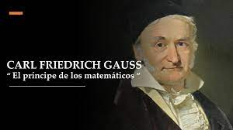
1. Historia y Reconocimiento
Para comprender muy bien este tema, nos remontaremos a una pequeña historia que explica de cierto modo lo sucedido:
El profesor J.Bürttner les propuso a sus estudiantes la siguiente pregunta “’¿Cómo sumarian todos los números naturales del 1 al 100?”. Se dice que el profesor decidió realizar esta tarea para tener a sus alumnos ocupados, pese a esto sucedió algo inesperado un estudiante de menos de 10 años en muy poco tiempo ya tenia la respuesta anotada en su pizarra. Su nombre era Johann Carl Friedrich Gauss, conocido comúnmente como el Príncipe de las Matemáticas.

Slide 4
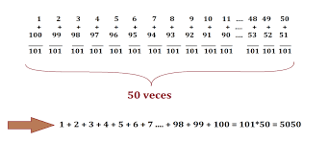
2. ¿Cómo Resolvió Gauss El Problema De La Suma De Los 100 Primero Numero Naturales?
Seguramente también te haces la misma pregunta no… La respuesta no es tan complicada:
Gauss se dio cuenta que la suma de 1 + 100, 2 + 99, 3 + 98 etc. Sumaban lo mismo: 101
De tal manera, que solo debía de realizar una sencilla operación para hallar el resultado final del problema:
Sumar 101 cincuenta veces o lo que es lo mismo multiplicar 101 por 50:
101 * 50 = 5050

Slide 5
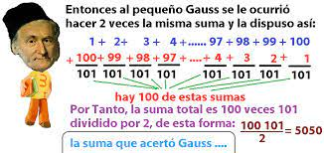
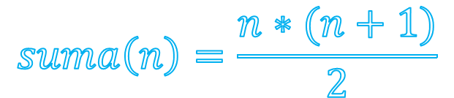
3. Formula Del Problema
Dado a lo sucedido en aquella clase se resolvió toda esta duda con una formula que Gauss proponía al realizar dicho problema, esta forma caracterizada y en un esquema claro se definía por los matemáticos de la siguiente manera:
$$suma\left(n\right)=\frac{n∗(n+1)}{2}$$
Ante todo esto surgió una nueva duda con respecto dicha propuesta: “¿Esta formula se cumplirá siempre para todos los enteros?”

Slide 6
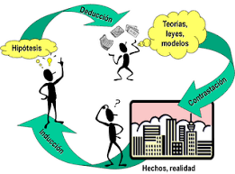

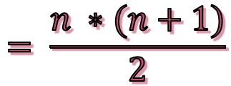
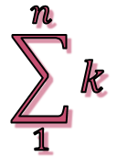
4. Teorema de Inducción
Es aquí donde se propone una manera de resolver aquella duda planteada por los matemáticos de tal manera que la formula,
$$\sum_{1}^{n}{k}$$
$$= \frac{n ∗(n+1)}{2}$$
Se pudiera cumplir.
De tal modo que se tomaron diferentes pasos y pautas para entender la veracidad de dicha formula las cuales fueron:
1. Probar que se cumple en un caso particular.
2. Hipótesis Inductiva.
3. Demostrar Matemáticamente.

Slide 7

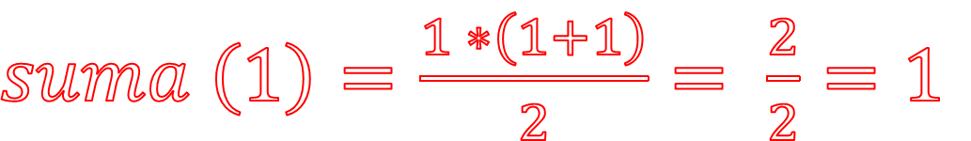
a) Probar Que Se Cumple Un Caso Particular
Se pueda tomar de cierta manera cualquier valor de n para este caso en particular tomamos el ejemplo cuando n = 1
$suma \left(1\right)=\frac{1 ∗\left(1+1\right)}{2}= \frac{2}{2}=1$
El resultado es el número 1, entonces podemos comprobar que la idea propuesta es CORRECTA

Slide 8
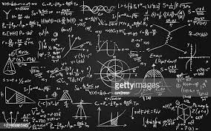
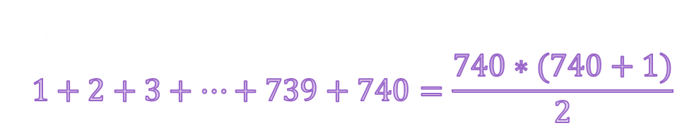
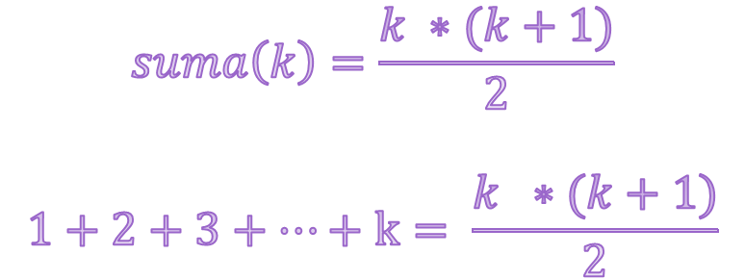
b) Hipótesis Inductiva
En este segunda pauta o paso podemos asumir que la expresión es verdadera para un valor diferente de n que podemos llamar en este ejemplo como k:
$$suma\left(k\right)=\frac{k ∗(k+1)}{2}$$
$$1+2+3+…+k= \frac{k ∗(k+1)}{2}$$
Ejemplo:
$$1+2+3+…+739+740=\frac{740∗(740+1)}{2}$$
Asumimos que esta hipótesis propuesta se cumple con cualquier valor k que haya por la razón que decimos que también es CORRECTA

Slide 9


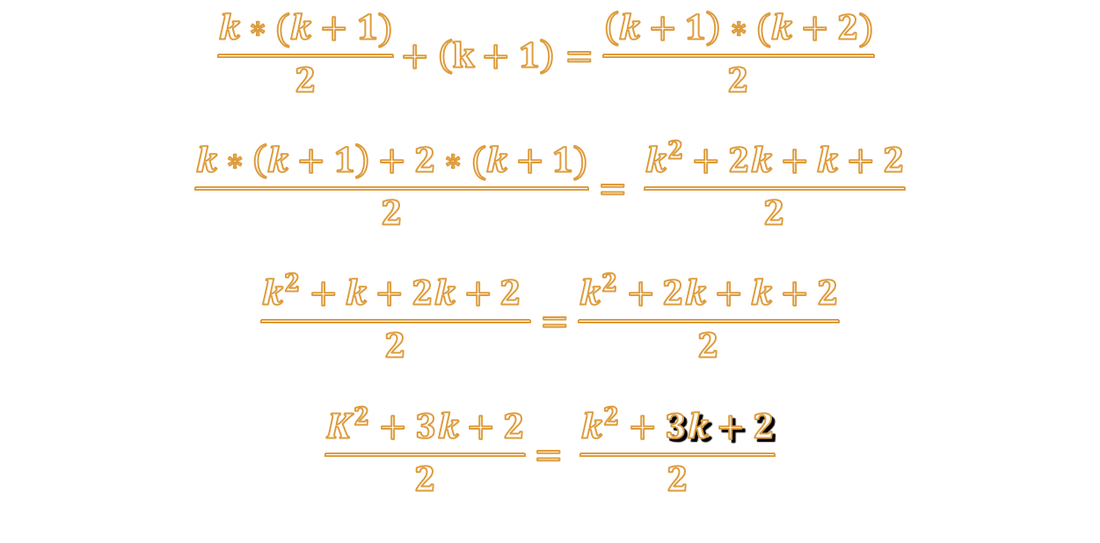
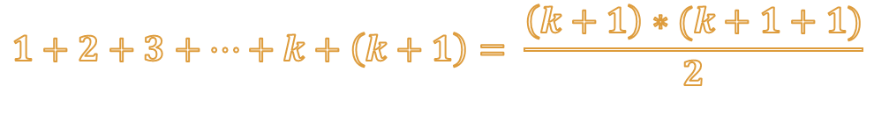
c) Demostrar Matemáticamente
En este punto es momento de demostrar con las diferentes operaciones si dicha serie se cumple cuando n toma el valor de k; entonces es verdadera, para cuando es igual a ( k + 1):
$$1+2+3+…+k+\left(k+1\right)= \frac{\left(k+1\right)∗(k+1+1)}{2}$$
$$\frac{k∗(k+1)}{2}+\left(k+1\right)=\frac{\left(k+1\right)∗(k+2)}{2}$$
$$\frac{k∗\left(k+1\right)+2∗(k+1)}{2}= \frac{k^{2}+2k+k+2}{2}$$
$$\frac{k^{2}+k+2k+2 }{2}=\frac{k^{2}+2k+k+2}{2}$$
$$\frac{K^{2}+3k+2}{2}= \frac{k^{2}+3k+2}{2}$$
Es en este punto en donde podremos decir que la formula, operación y problema se demostró CORRECTAMENTE y el procedimiento ha sido toda una veracidad.

